Slide 1
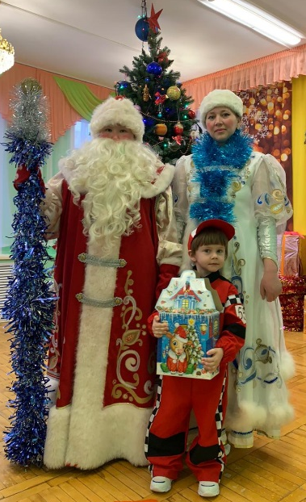
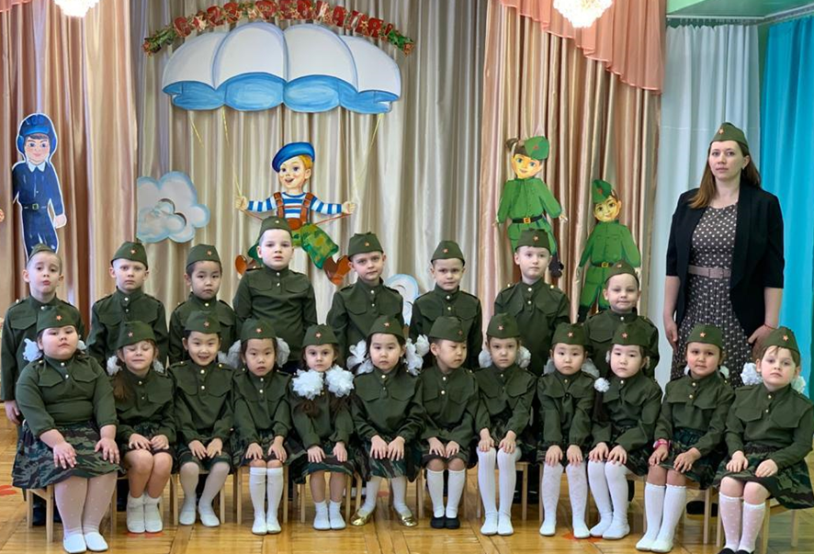
№2
(14)
Ежеквартальный детский журнал
«ВЕСЕЛЫЕ МЕДВЕЖАТА»
Детский сад № 14 «Медвежонок» - филиал АН ДОО «Алмазик»
Зима 2021 г.

Slide 2
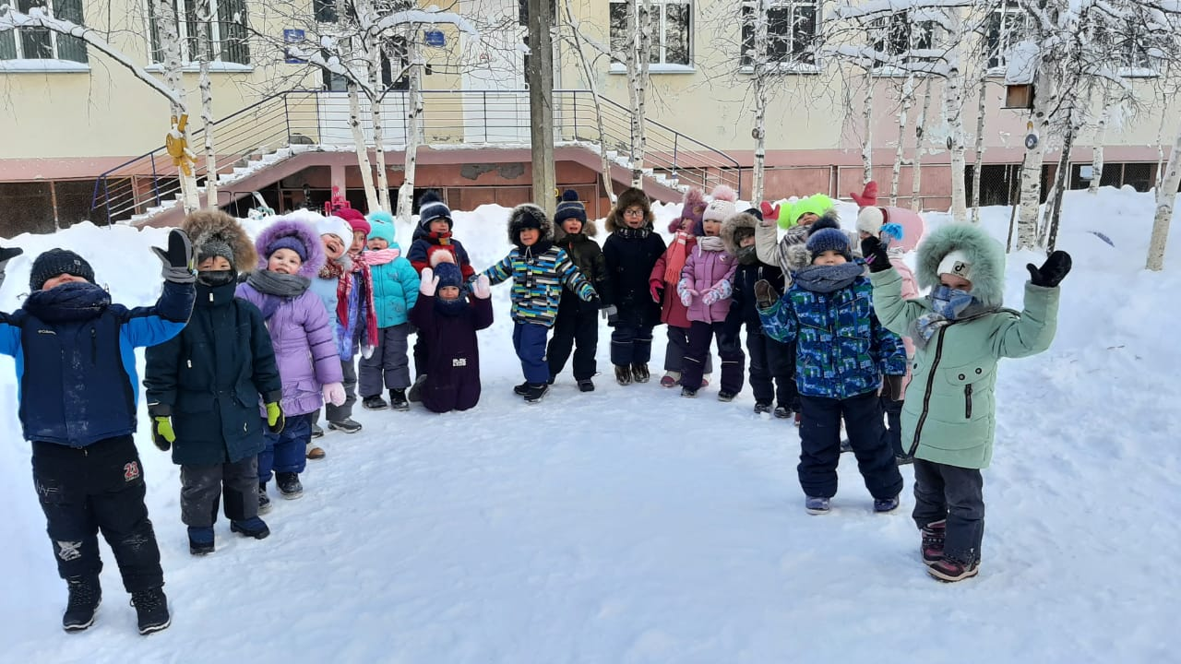
Зима
Зиму называю я сестрою с леденящим холодом в глазах.
В белой шубе, в белой шапке, с розою из хрусталя в руках.
Стукнув каблучком в сапожке белом, замела дороги и пути,
Повела рукой и в вихре снежном закружила и деревья, и кусты,
На дома набросила вуали, подарила елкам снеговые шали,
Села в сани, шубку отряхнула, вместе с Вьюгой песню затянула.
А потом с Метелью подружилась, в вальсе со Снежинками кружилась.
От Мороза глаз не отводила, вместе с ним узоры выводила.
Ты владела всем чего хотела, королева - вот какое дело.
Только от тепла ты все грустнела, ты бледнела, таяла, мрачнела.
Ты сама того не понимала, ты не таяла, ты – умирала.
Ольга Заголило

Slide 3
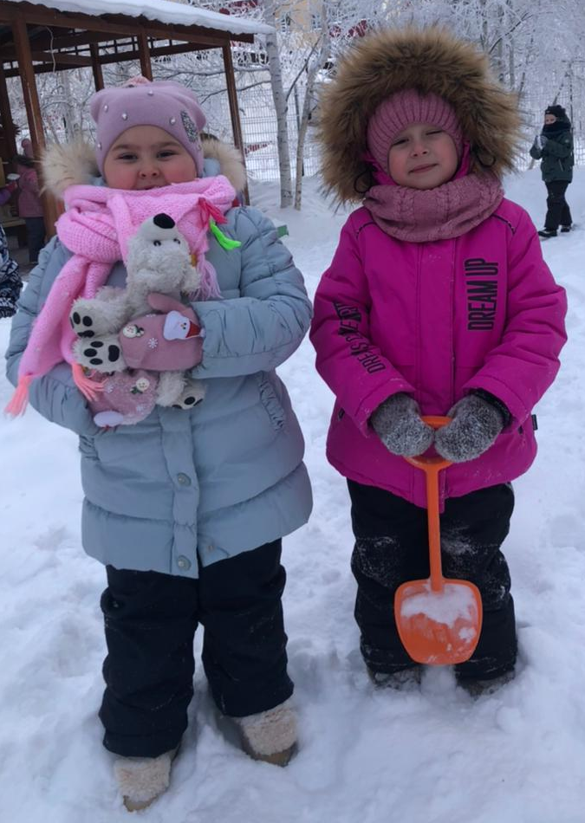
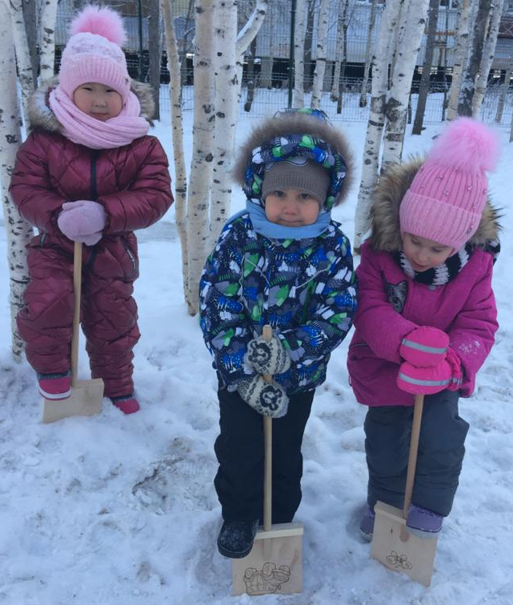
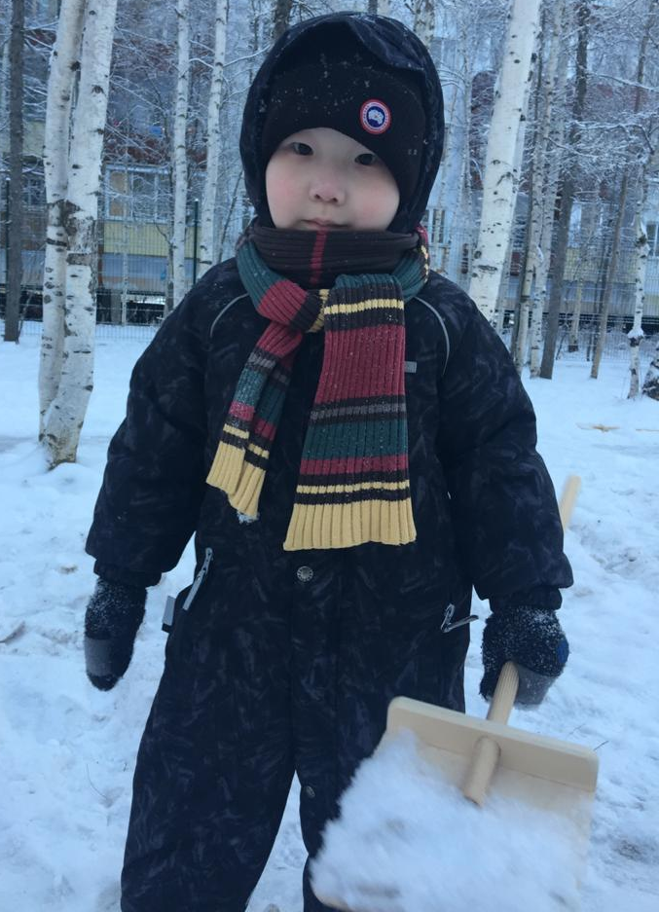

Slide 4
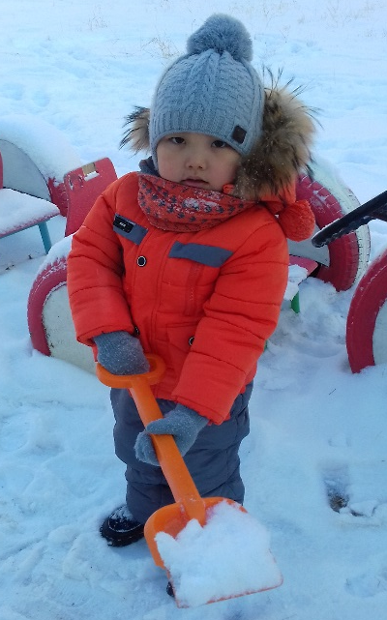
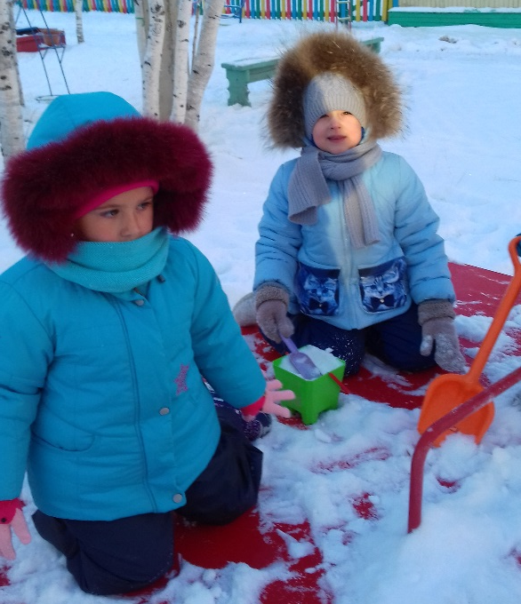

Slide 5
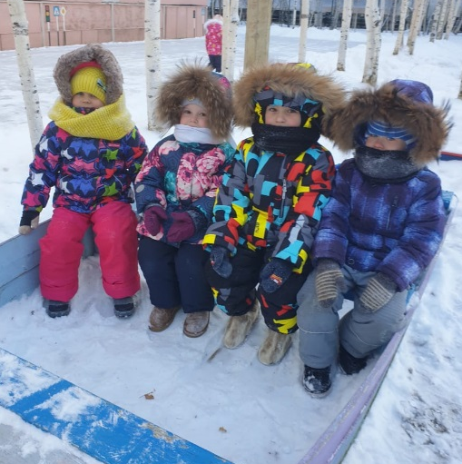
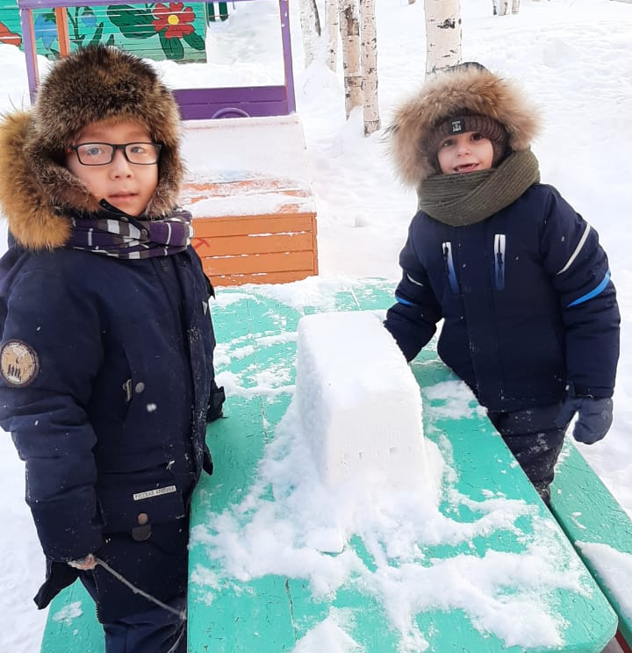
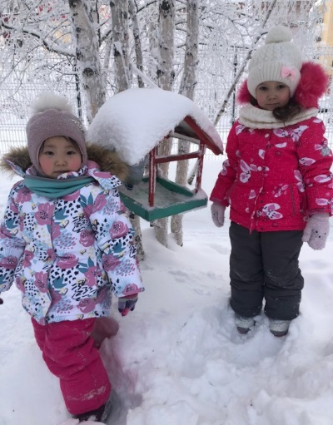
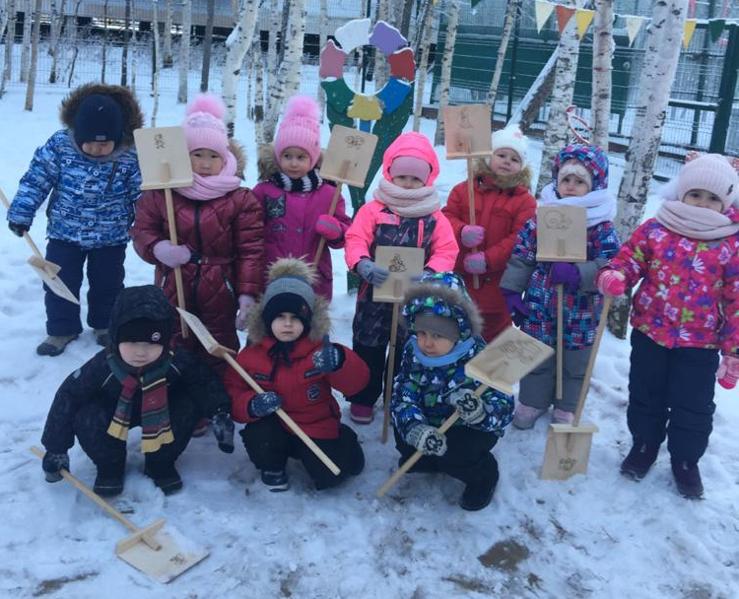

Slide 6
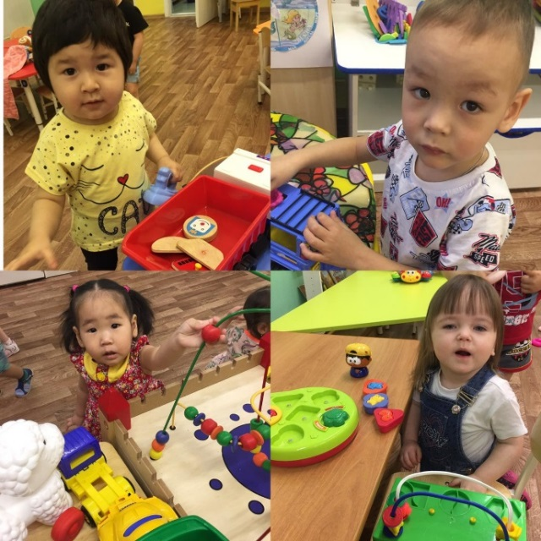
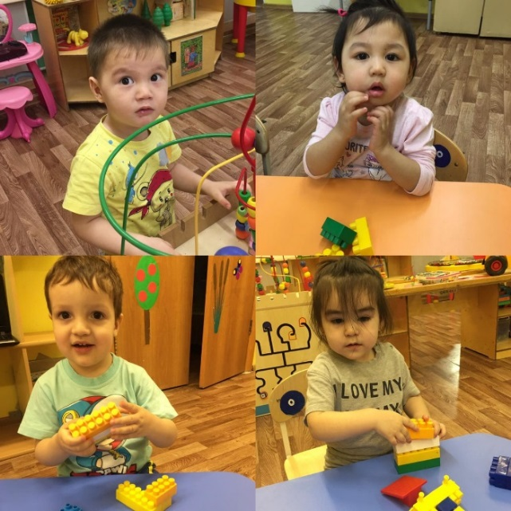
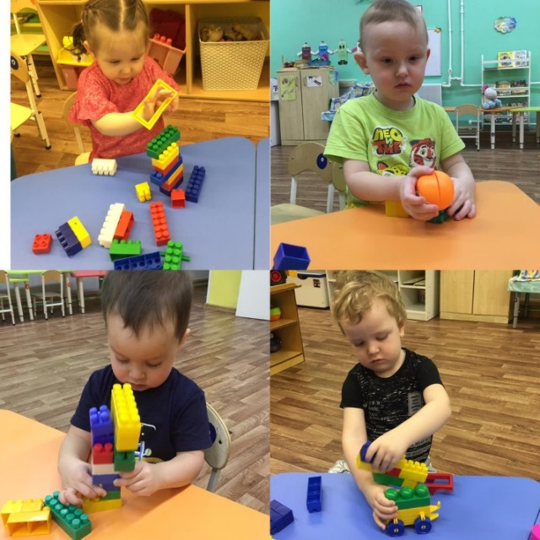
Один день в детском саду
В детский сад пришел малыш,
- Мама, ты куда спешишь?
- На работу, мой родной,
Не скучай, ты ангел мой,
- Мама, буду тебя ждать,
Приходи скорее опять.
Открывает в группу дверь
- Здравствуй, Миша, проходи.
Ждем тебя, ну посмотри
Сколько здесь друзей, подруг
А игрушек, игр вокруг…
За столом сидел он с Дашей
С аппетитом ел он кашу.
Целый день играли с Димой –
Строили вокзал «Любимый».
В музыкальном зале
С Таей танцевали.
Громче всех он песню пел
И на Витю все глядел.
Витя тоже постарался,
Пел и мило улыбался.

Slide 7
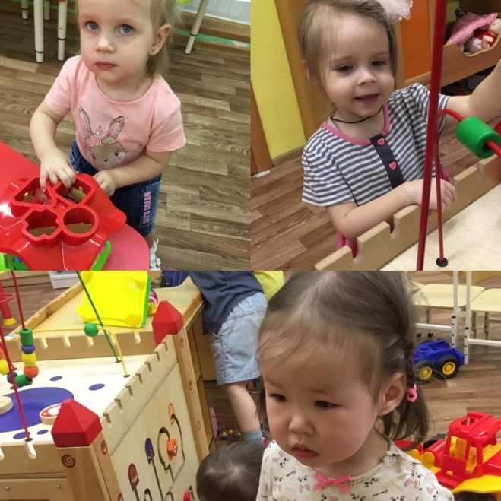
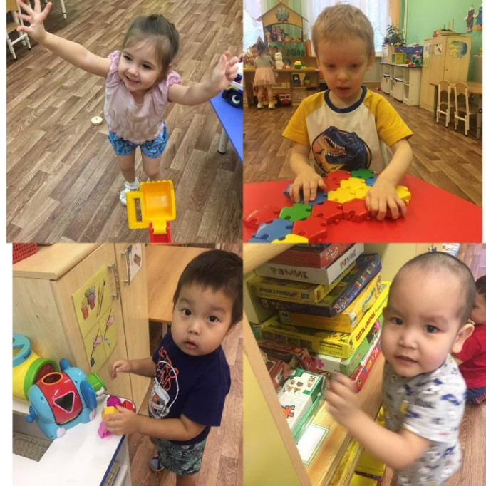
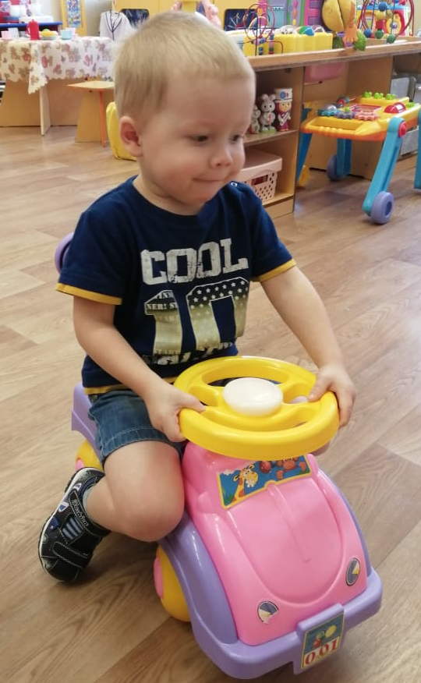
Рисовал мелками небо,
Самолет, флажок, цветы…
- Миша, ты куда летишь?
Почему же ты молчишь?
- Нет, совсем это не я
Это Родина моя!
Сказку слушал и мечтал,
Он в разных странах побывал,
Лилипутов повстречал,
Великанов видел там.
Мама открывает дверь
- Миша, как же ты теперь?
Ты скучал, не ел, молчал?
- Что ты, мама, просто ждал
И нисколько не скучал.

Slide 8
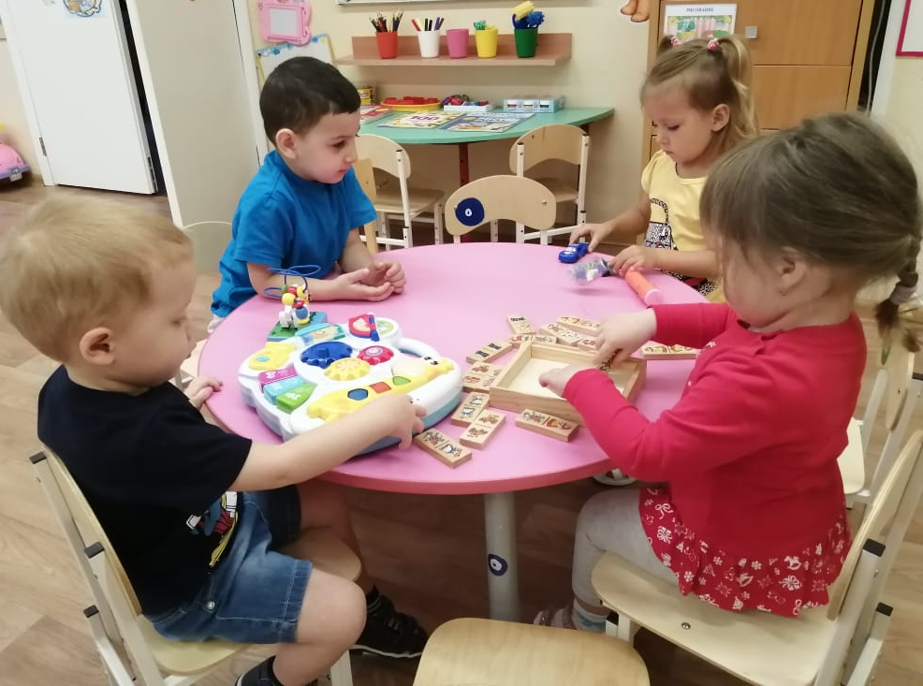
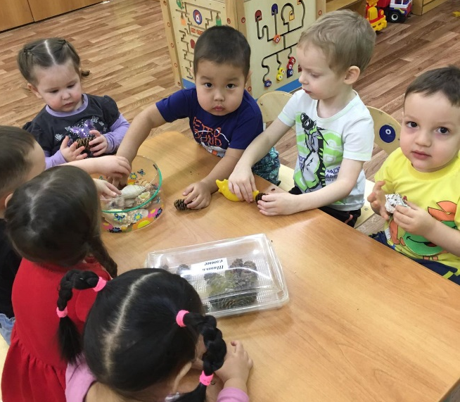
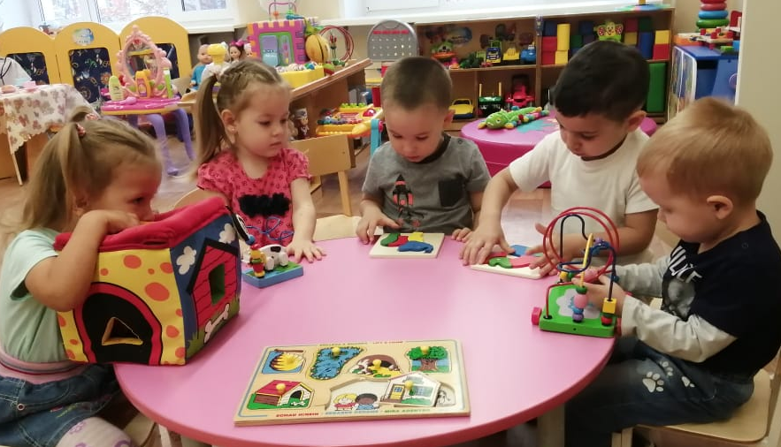
С Сашей подружился,
С Таей в танце я кружился.
С Семеном в космос я летал,
С Великаном воевал
Пил котлеты, ел компот
Ой, нет, нет наоборот…
Завтра в детский сад придем?
- Ну, конечно, мой сынок,
Я же целый день скучала,
Ведь тебя мне не хватало.
Ольга Заголило

Slide 9
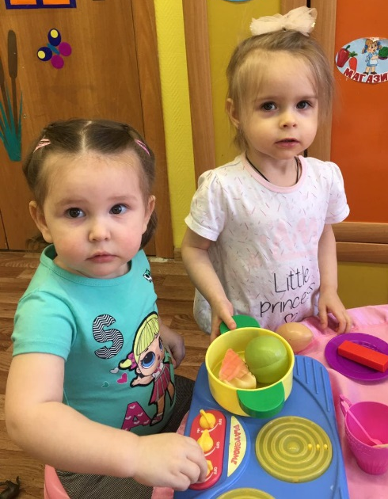
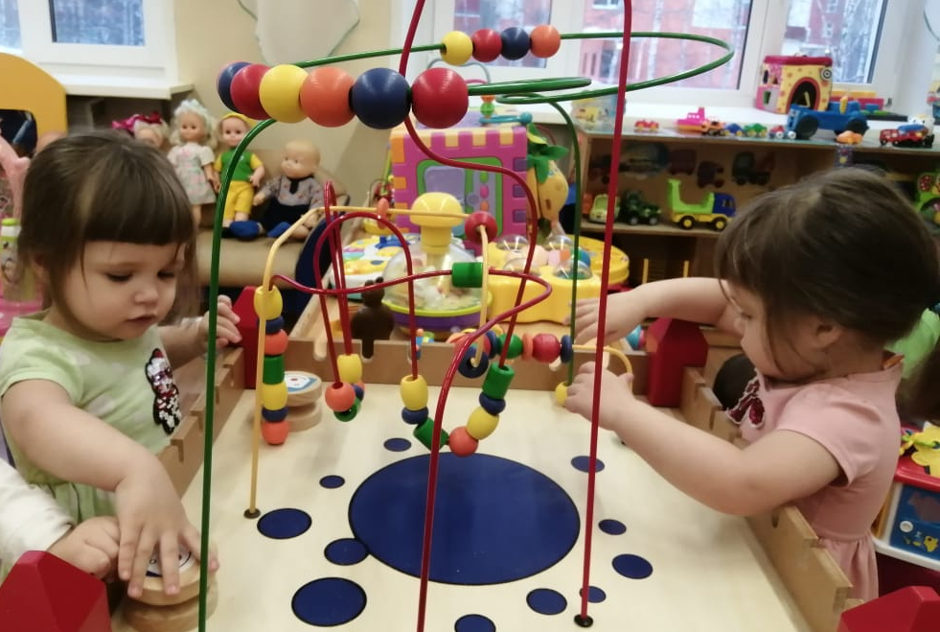
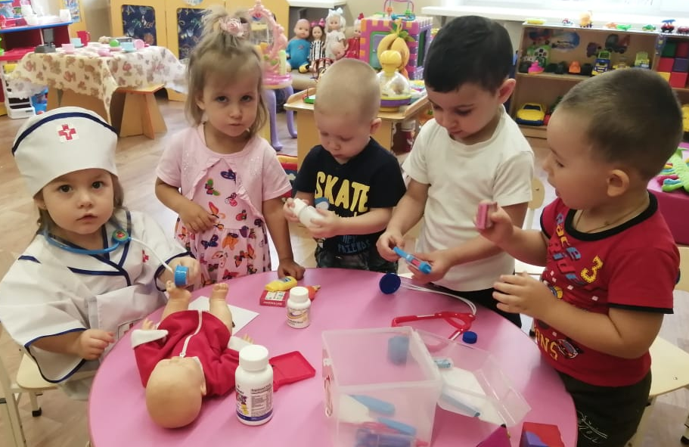

Slide 10
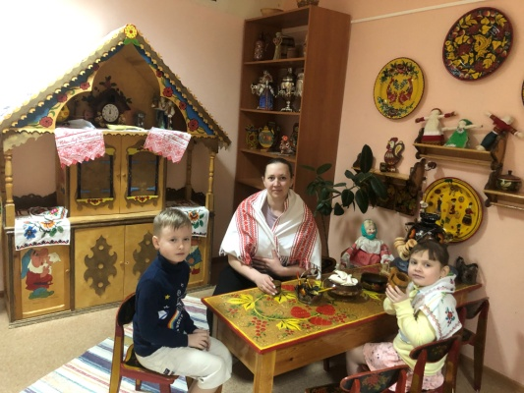
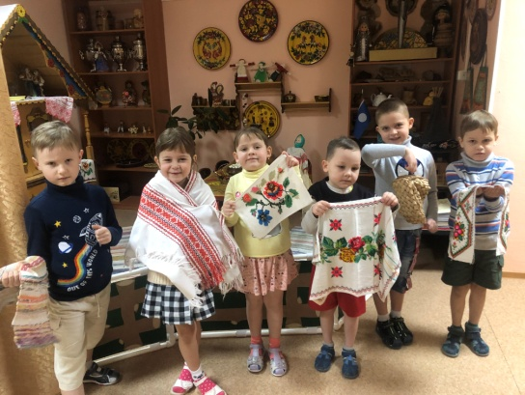
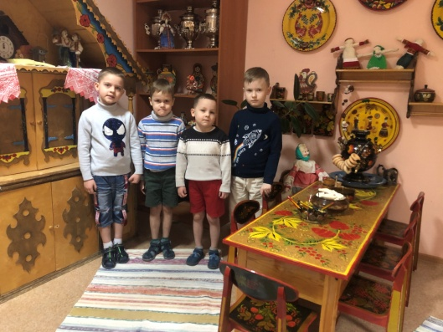
Тематическая неделя
«Народная культура и традиции»
"Мой дом - моя крепость," - сказал мудрец
И был абсолютно прав.
Не важно, избушка или дворец
Кров дарит, теплом объяв.
Изба - колыбель наших предков, отцов,
Обитель добра и тепла,
Без русской печи и её пирогов
Представить Россию нельзя!
Всегда приютит, успокоит, поймёт,
Накормит, согреет теплом,
И где бы мы ни были, стойко нас ждёт
Отеческий преданный дом.
Изба, ты проста, самобытна, щедра,
Загадочна, словно цветок,
И сердцу так люба твоя простота,
Так дорог родной уголок!

Slide 11
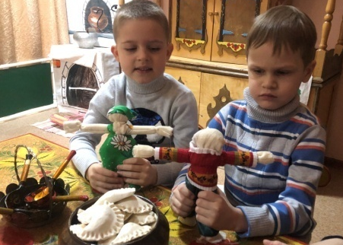
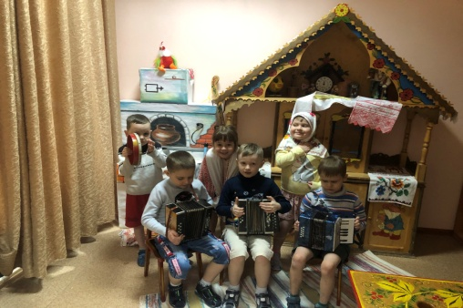
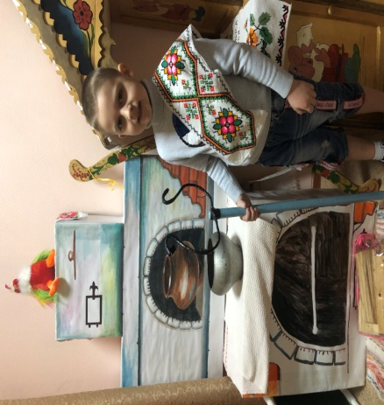
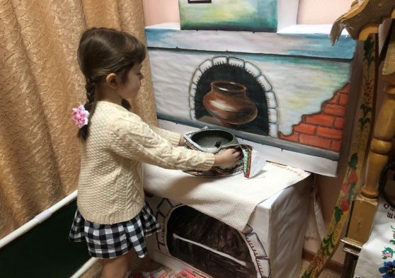
В январе тематическая неделя была посвящена «Народной культуре и традициям» в старшей группе «Фантазёры» Мы с ребятами посетили мини – музей «Русская изба». Музей находится в детском саду.
В музее я познакомила детей с фольклором, с предметами быта, домашней утварью, обычаями и традициями русского народа, народными праздниками, народно-прикладными искусством. Особый интерес у детей вызвало поставить ухватом чугунок в печку. Задача любой экспозиции не только показать детям старинный быт, но и донести до их понимания, что это - неотъемлемая часть нашей культуры.
Как же интересно детям заниматься в этой избе! Посидеть за прялкой, «испечь» в русской печке пироги, укачать в люльке куклу, попить чай из русского самовара, потом поводить хороводы, поиграть в русские народные игры.

Slide 12
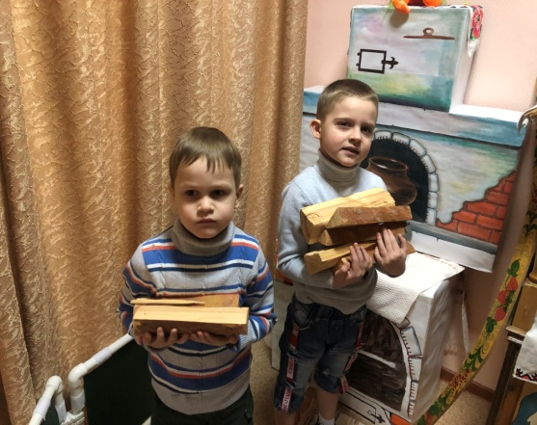
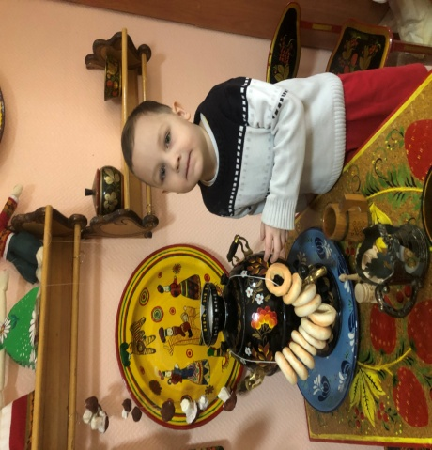
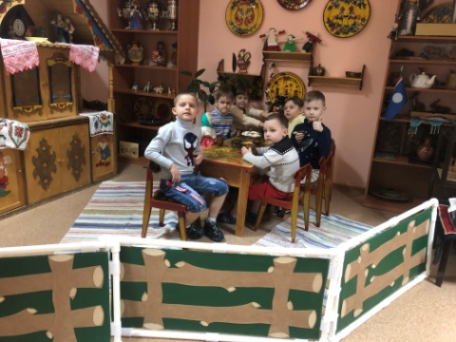
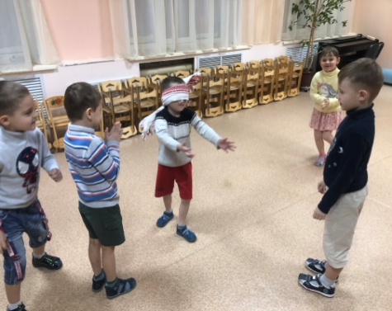
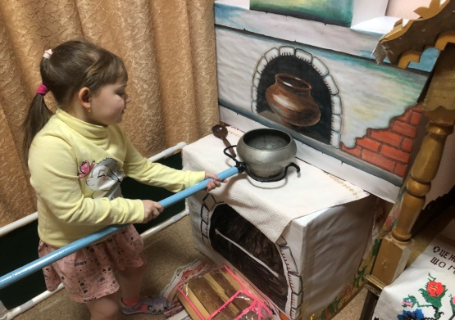
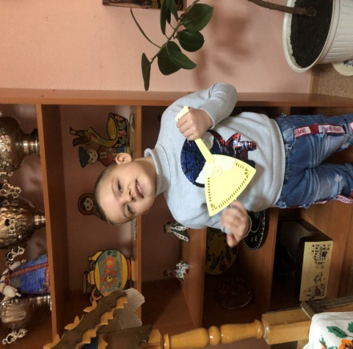
А. И. Иванова
воспитатель

Slide 13
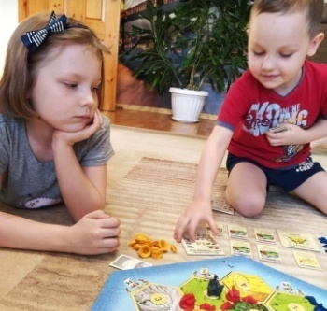
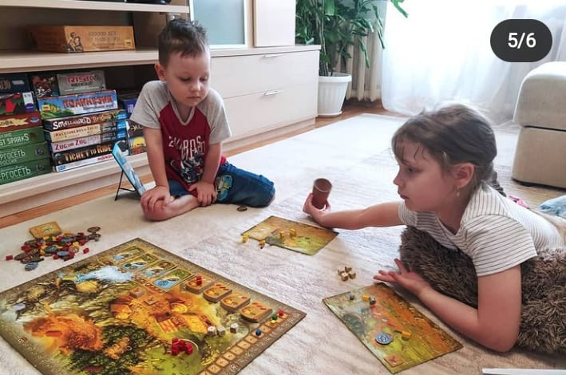
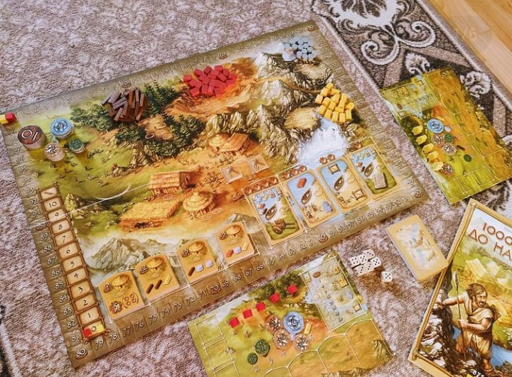
«Семейные странички»
«Наша большая, дружная семья»
Чем заняться с детьми на самоизоляции, помимо дистанционного обучения и творческих поделок? Наша большая, дружная семья очень любит играть в настольные игры. У нас дома огромная коллекция игр: стратегических, экономических, военных и просто развлекательных. Все игры очень красочные, красиво нарисованные, поэтому дети играют в них с удовольствием. Каждые выходные наш младший сын Дима будит нас по утрам со словами: " Кто будет играть со мной в "Колонизаторы"?
Детишки с помощью настольных игр развивают в себе новые навыки, приобретают жизненный опыт, примеряют на себя различные роли, учатся решать задачи и справляться со сложностями. Они развивают логику и получают полезную информацию об окружающем мире.
Настольные игры - это любимое хобби всей нашей семьи!!! Это хобби объединяет нас, развлекает по вечерам и выходным и приносит очень много радости и позитива!
Мы с мужем надеемся, что когда наши дети вырастут, то будут с теплом и любовью вспоминать эти наши совместные домашние настольные игры.
Семья Калашниковых

Slide 14
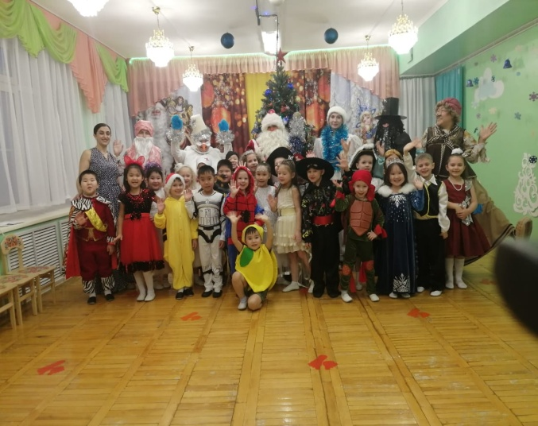
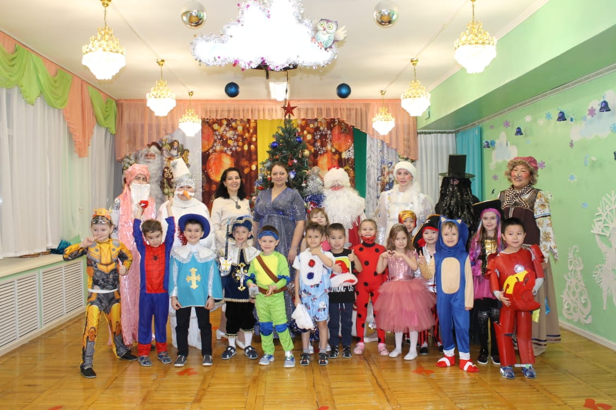
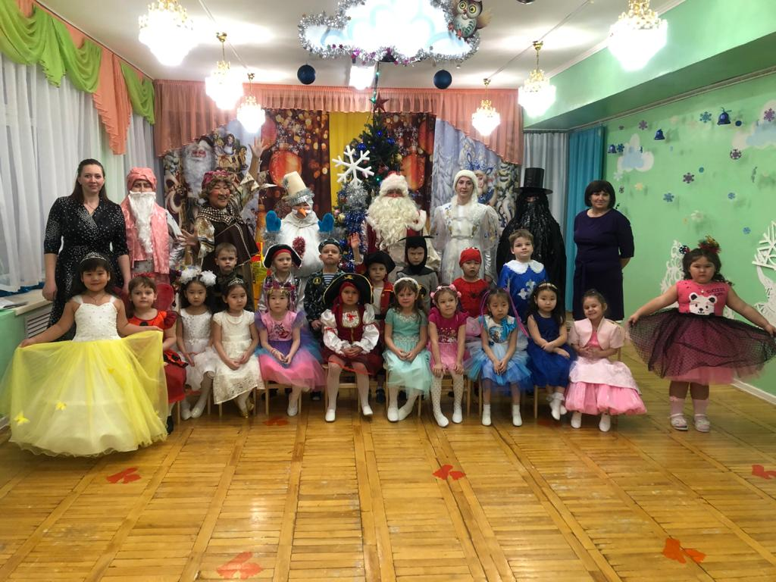
Самый любимый праздник!
Самый любимый праздник, как взрослых, так и детей, конечно же, Новый год. Подготовка началась задолго до наступления праздников. Воспитатели с детьми разучивали стихотворения, проводили беседы на тему Нового года, новогодних традиций, музыкальный руководитель разучивала с воспитанниками песни и пляски. Дети, в ожидании чудесного новогоднего праздника, старались и ждали подарков. Огромную работу провели по оформлению групп и музыкального зала, за это можем сказать спасибо, нашему коллективу, который помогал оформить «новогоднее чудо». В центре зала — украшенная красивая ёлочка. На утренник дети пришли нарядные, весёлые в предвкушении праздника. Воспитатели, участвовавшие в новогоднем представлении, проявили себя хорошими артистами, показав всё своё творческое мастерство, артистизм и организаторские способности.

Slide 15
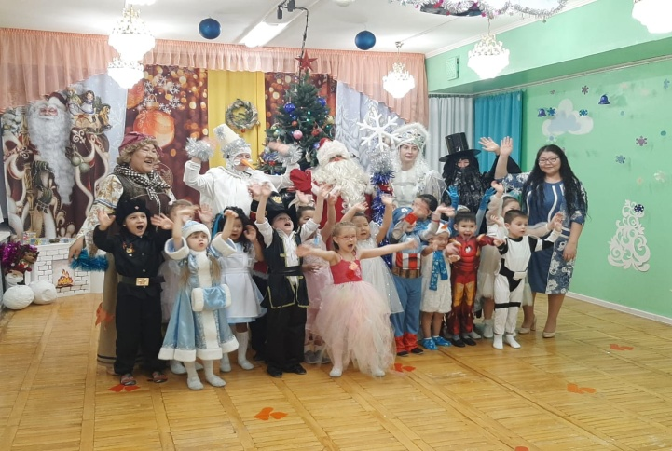
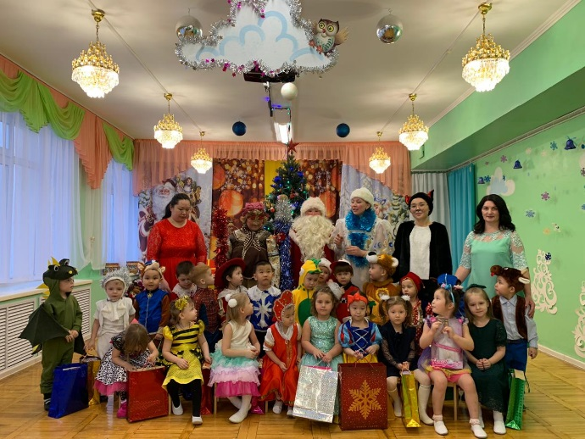
Им пришлось перевоплотиться в разных героев: Снеговика, Бабу Ягу, Снегурочку, Деда Мороза. С самого начала представления сказочные герои увлекли детей в волшебный мир сказки. Дети смогли окунуться в праздничную атмосферу приключений, поучаствовать в интересных конкурсах. С появлением Деда Мороза начался настоящий праздник с песнями и танцами, дети читали стихи Деду Морозу и Снегурочке, фотографировались с персонажами, получали новогодние подарки.
Т. Н. Такырова
воспитатель

Slide 16
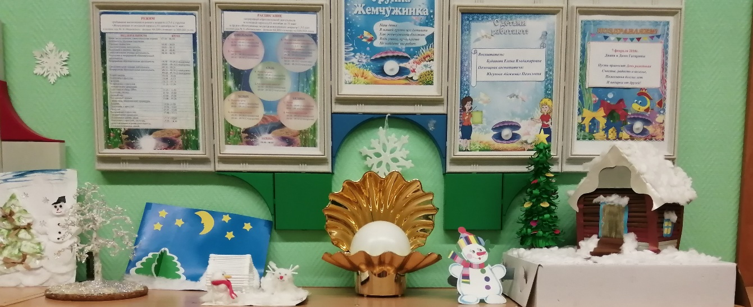
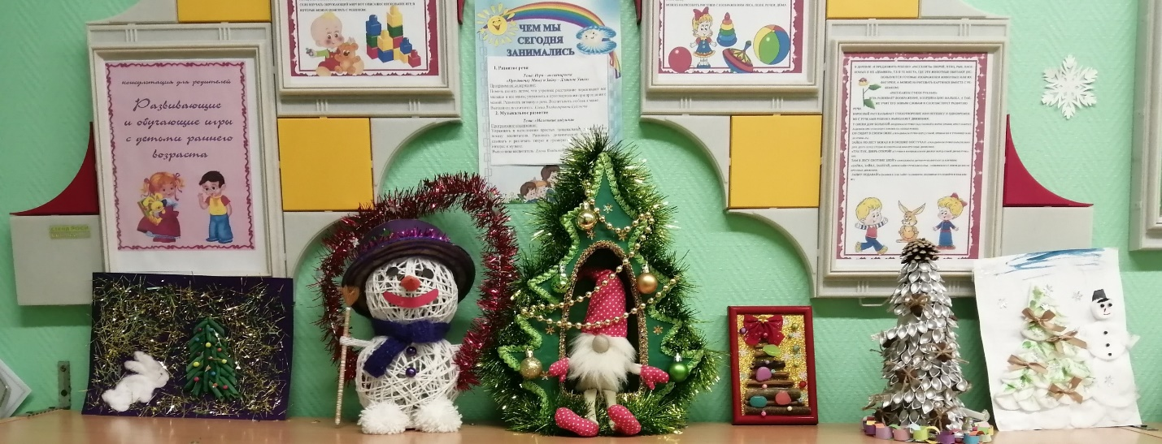
Первые достижения малышей!
В начале 2021 года родители и воспитанники группы раннего возраста «Жемчужинка» приняли участие во Всероссийском интернет-фестивале «Зимний карнавал» на сайте Всероссийского центра гражданских и молодежных инициатив «Идея». Свои новогодние поделки предоставили семьи воспитанников: Витвицкого Александра, Рощупкиной Анастасии, Давтян Мэри, Двужилова Тимофея, Ивановой Аделины, Князева Ильи, Финк Михаила.

Slide 17
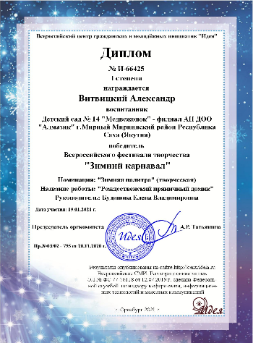
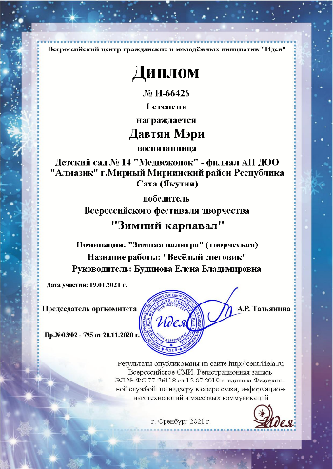
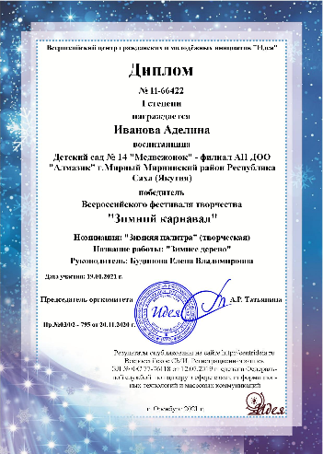
В номинации «Зимняя палитра» наши малыши получили дипломы победителей. В своих поделках семьи показали красоту зимней природы и проявили творческую фантазию.
Е. В. Будинова
воспитатель

Slide 18
День Защитника Отечества
Праздник 23 февраля в детском саду – хороший повод для воспитания у дошкольников чувства патриотизма, сопричастности к лучшим традициям своей Родины, формирования у детей гордости за славных защитников Отечества. Это праздник всех людей, которые стоят на страже нашей Родины. Это праздник настоящих мужчин — смелых и отважных, ловких и надёжных, а также праздник мальчиков, которые вырастут и станут защитниками Отечества. Такие мероприятия, проведённые с детьми, закладывают в их душах зёрнышки патриотизма, чувства долга перед Родиной.
Каждый год в нашем детском саду проходит тематическая неделя к празднику "День Защитника Отечества". В течение недели во всех возрастных группах проводятся различные мероприятия: чтение художественной литературы, беседы, рассматривание иллюстраций по теме, просмотр слайдов, отгадывание загадок о военной технике, о разных родах войск, рисование, лепка по теме. С большим интересом воспитанники с помощью воспитателей изготавливают из разного материала подарки для любимых пап, дедушек, старших братьев.
Подготовительная к школе группа «Колокольчик»

Slide 19
Группа старшего возраста «Лучики»
Группа старшего возраста «Солнышки»

Slide 20
Группа среднего возраста «Радуга»
Во всех группах прошел спортивный праздник c 15 февраля по 20 февраля, посвященный Дню защитника Отечества. Дети соревновались, пели песни, танцевали и с выражением читали стихотворения. Праздник проходил в форме игры и состоял из различных эстафет. Дети проявили большую активность, подарили друг другу хорошее настроение, радость общения и улыбки, показали какие они ловкие, выносливые, смелые. А в подарок дорогим своим дедушкам и папам дети приготовили открытки, изготовленные своими руками.

Slide 21
Группа старшего возраста «Фантазёры»
Праздник в детском саду – это радость, веселье, торжество. Он должен входить в жизнь ребенка ярким событием и остаться в памяти надолго. Если дети после праздника торопятся поделиться своими впечатлениями и еще много дней живут под впечатлением от него – значит, мы достигли цели. Праздник состоялся, и мир вокруг нас стал чуточку ярче, светлее и добрее!
Группа старшего возраста «Солнышки»
Группа младшего возраста «Непоседы»
Б. Б. Дабаева
ст. воспитатель

Slide 22
23 февраля в младшей группе «Почемучки»
Праздник 23 февраля в детском саду – хороший повод для воспитания у дошкольников чувства патриотизма, сопричастности к лучшим традициям своей Родины, формирования у детей гордости за славных защитников Отечества. Это праздник всех людей, которые стоят на страже нашей Родины. Это праздник настоящих мужчин — смелых и отважных, ловких и надёжных, а также праздник мальчиков, которые вырастут и станут защитниками Отечества. Такие мероприятия, проведённые с детьми, закладывают в их душах зёрнышки патриотизма, чувства долга перед Родиной.
Каждый год в нашем детском саду «Медвежонок» проходит тематическая неделя к празднику "День Защитника Отечества". В течение недели в нашей группе проводили различные мероприятия: чтение художественной литературы, беседы, рассматривание иллюстраций по теме, рисование, лепка. С большим интересом воспитанники с помощью воспитателя изготавливали из разного материала подарки для любимых пап, дедушек, старших братьев.
17 февраля в группе младшего возраста «Почемучки» прошел спортивный праздник, посвященный Дню защитника Отечества. Дети соревновались, пели песни, танцевали и с выражением читали стихотворения. Праздник проходил в форме игры и состоял из различных заданий. Дети проявили большую активность, подарили друг другу хорошее настроение, радость общения и улыбки, показали какие они ловкие, выносливые, смелые.
Праздник в детском саду – это радость, веселье, торжество, которое разделяют взрослые и дети.
В. Р. Саввинова
воспитатель

Slide 23
Журнал размещается на сайте
АН ДОО «Алмазик».
В следующем номере журнала:
«Мамочка любимая моя», «Масленица», «День космонавтики», «День Победы» и многое другое.
Веб-сайт в интернете www.almazik.org
Приглашаем всех родителей к участию в создании «Семейной странички» в нашем журнале!
(Поделитесь своими лучшими семейными рецептами, опытом семейного воспитания, мы - многодетная семья, у нас растет мальчик (девочка)…)
Над журналом работала
творческая инициативная группа:
А. И. Иванова, Т. Н. Такырова, В. Р. Саввинова,
Б. Б. Дабаева, Е. В. Будинова, О. В. Заголило.
Фото для журнала предоставлены воспитателями групп.
Гл. редактор: Н. В. Федоренко

